Slide 1

Reagiranje na automatske misli
Praktikum II - 9. radionica
Grupa A
Karmen Gojsalić
mag.psych.

Slide 2

Kako pomoći klijentima napraviti bilješke sa seanse?
Kako naučiti klijenta da koristi radne liste za bilježenje i evaluaciju novih automatskih misli koje se pojavljuju između seansi?
Što ako radni listići nisu korisni?

Slide 3
Na seansi zajedno evaluiramo automatske misli – važno je napraviti bilješke koje klijenti mogu koristiti u svojoj svakodnevici, one mogu biti:
papir (podsjetnik)
terapeutska bilježnica
bilješka na mobitelu
zvučni zapis

Slide 4
Što s novim automatskim mislima koje se jave između seansi?
Važno je naučiti klijenta kako ih može sam evaluirati pomoću:
Sokratovskih pitanja
Radni listić Testiranje vlastitih misli (Test Your Thoughts Worksheet)
Radni listić Zapis misli (Thought Record)

Slide 5
Blizu ste, ali što mislite bi li vam bilo korisnije zapamtiti “______”
Želite li se podsjetiti i ______.
Zajedno prepoznajemo AM
Evaluiramo ih
Smislimo odgovore na njih (zajedno)
Usmeno sumiramo
Pomognemo klijentu napraviti podsjetnik sa glavnim zaključcima
Poželjno je da klijent čita svoj podsjetnik svaki dan kako bi se odgovori polako integrirali u njihovo mišljenje
Možete li sažeti o čemu smo danas pričali?
Što mislite da je važno da zapamtite sa današnjeg susreta?
Ako se ova situacija ponovi, što biste rekli sami sebi?

Slide 6

Primjeri bilješki…
Kada pomislim “Nikad neću dovršiti sav posao” sjetim se:
“Moram se usredotočiti na ono što sada radim”
”Ne moram napraviti sve savršeno”
“Mogu potražiti pomoć, to ne znači da sam nesposoban”
Možda se osjećam kao da sam iznevjerio djecu, ali to je dihotomno mišljenje. Ne mogu puno napraviti za njih fizički kao što sam mogao prije depresije, na primjer pokositi travu, ali i dalje mogu otići gledati unuka na utakmici ili voziti unučad na aktivnosti kada im roditelji nisu u mogućnosti. Sada ću ih nazvati i dogovoriti druženje.

Slide 7
Samostalna evaluacija novih AM?
Upotrebom sokratovskih pitanja za oblikovanje prilagođenih odgovora na automatske misli:
Koji su dokazi koji potvrđuju tu misao?
Koji su dokazi protiv te misli?
Postoji li neko drugo, alternativno objašnjenje ili drugačiji pogled?
Što je najgore što se može dogoditi (ako već do sad nisam razmišljala/razmišljao o najgorem ishodu)?
Ukoliko se dogodi najgori ishod, kako se mogu nositi s tim?
Što je najbolje što se može dogoditi?
Koji je najrealniji/najvjerojatniji ishod?
Što je posljedica/učinak mojeg vjerovanja u automatsku misao?
Kakav bi mogao biti učinak ako promijenim svoje mišljenje?
Što bi rekao/rekla prijatelju koji bi se našao u takvoj situaciji i imao slične misli?
Što moram učiniti?

Slide 8
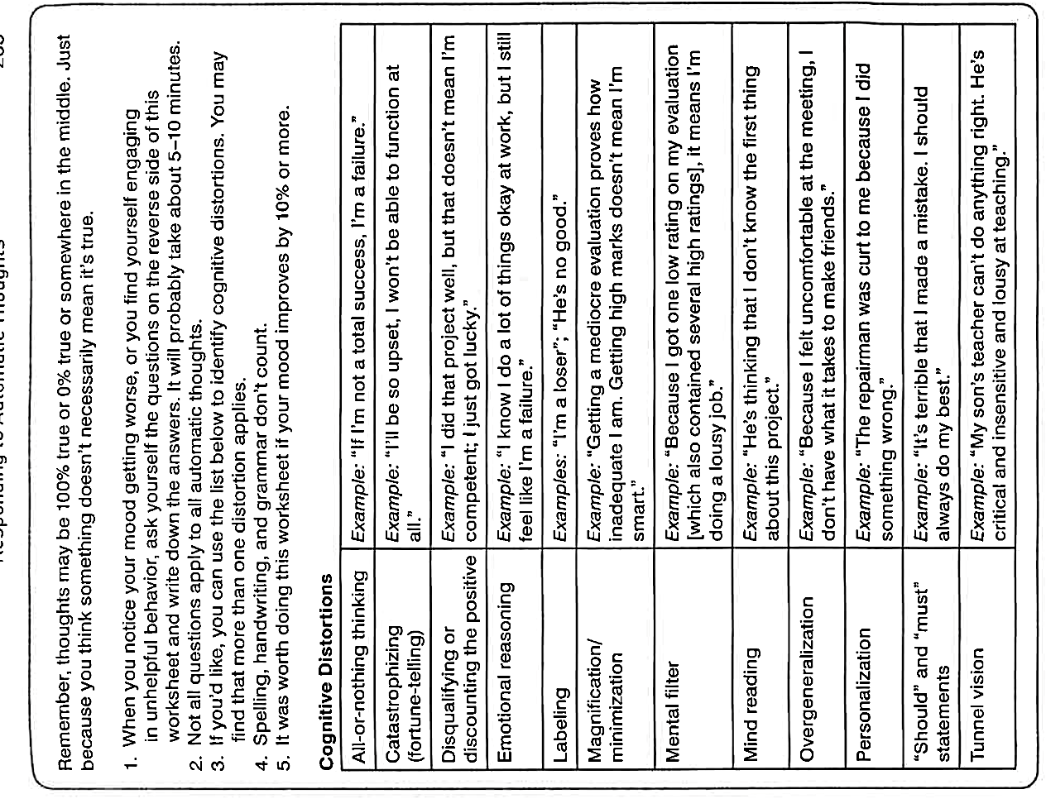
Samostalna evaluacija novih AM?
Upotrebom radnih listića – koncipirani na način da su na prvoj stranici upute za evaluaciju uz podsjetnik na vrste kognitivnih distorzija, a na drugoj strani su pitanja i smjernice za evaluaciju svake AM zasebno.
Uputa za listić: Testiranje vlastitih misli (Test Your Thoughts Worksheet)

Slide 10
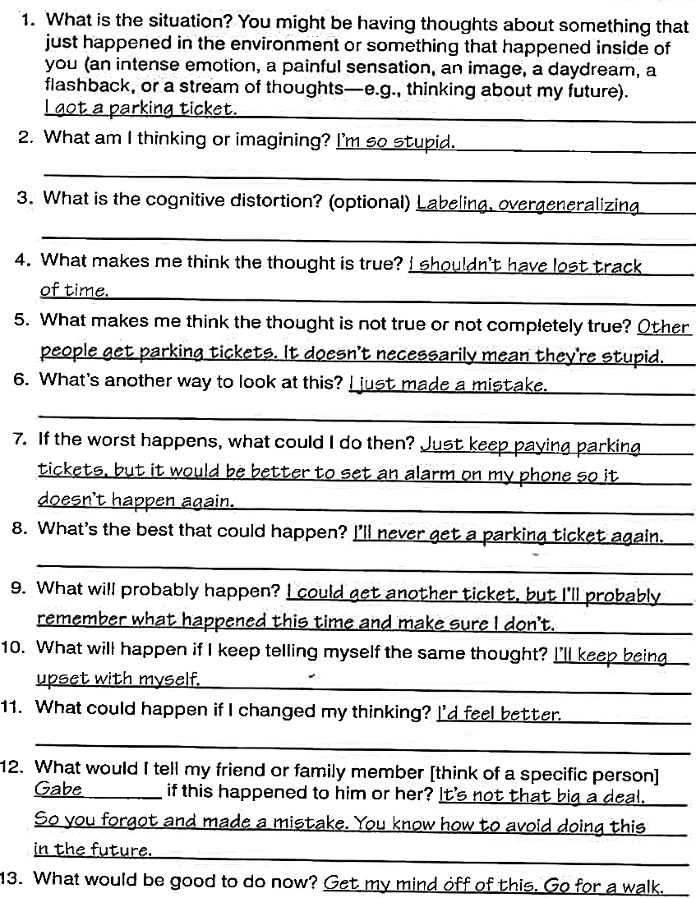
Testiranje vlastitih misli (Test Your Thoughts Worksheet)

Slide 11
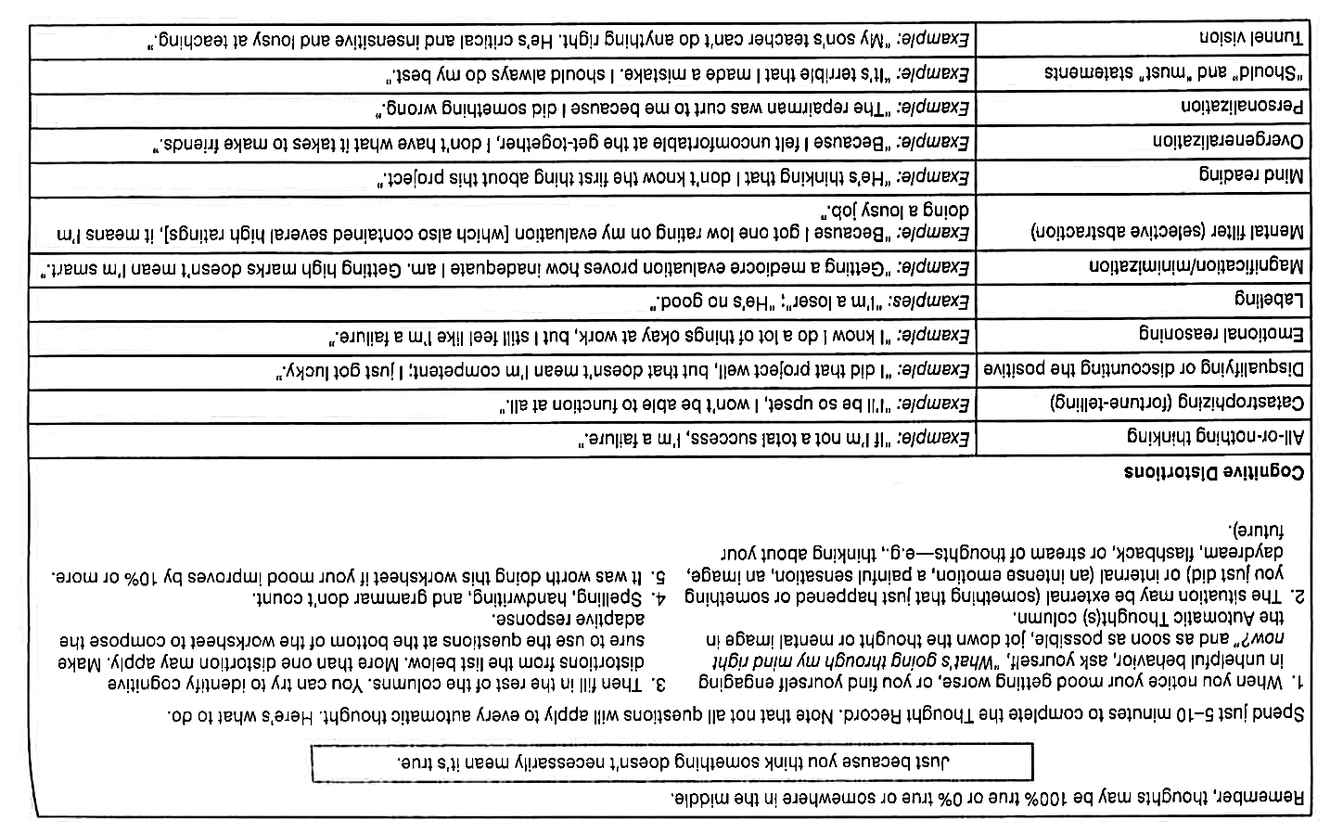
Uputa za radni listić- Zapis misli (Thought Record)

Slide 12
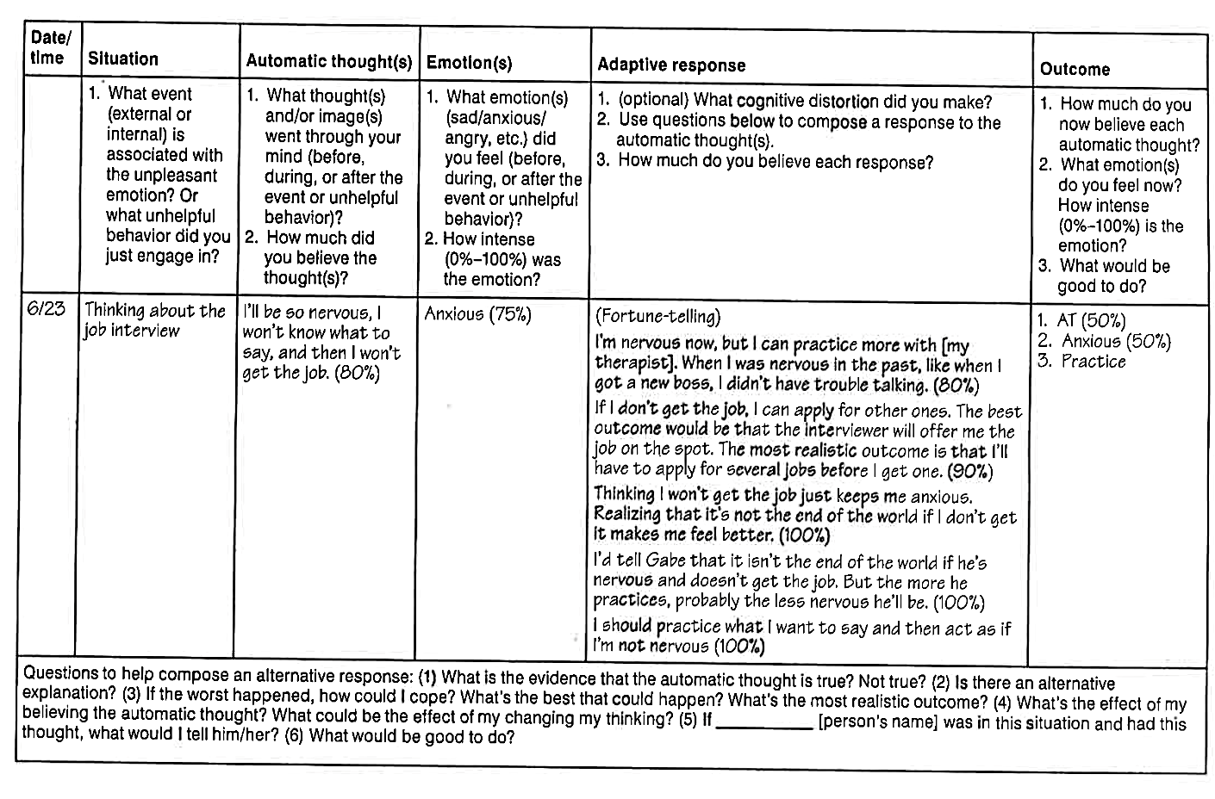
Zapis misli (Thought Record)

Slide 13
Oba radna listića imaju slična pitanja, ali Testiranje vlastitih misli je jednostavniji, lakši za čitanje i jasno strukturiran.
Svakako je potrebno zajedno s klijentom proći identifikaciju AM te evaluaciju putem nekog od listića, zatim im dozvoliti da to sami naprave na drugoj AM, a tek onda zadati kao zadatak za akcijski plan.

Slide 14
Što ako radni listovi nisu korisni?
Kao i druge tehnike BKT pristupa, ne mora nužno svim klijentima biti korisno.
Važno je klijentima naglasiti generalnu korist evaluacije AM, te im predstaviti listiće kao priliku za učenje, kako ne bi unaprijed bili prekritični prema zadatku, sebi, nama ili terapiji generalno.
“To je vještina u kojoj ćete s vremenom postati bolji”
ili
“Postoje dvije opcije: sami ćete uspješno popuniti listić ili ćemo ga zajedno uspješno popuniti na sljedećoj seansi”
Pri suočavanju s teškoćama, uvijek ih je dobro konceptualizirati, da ih jasnije vidimo te pronađemo moguća rješenja.

Slide 15
Kada neće bit korisna evaluacija AM?
Ako klijent ne prepozna i ne evaluira AM koje ga najviše uznemire
Ako je AM zapravo bazično vjerovanje
Ako je evaluacija i odgovor na AM površna
Ako klijent pokuša smanjiti i pojednostavniti odgovore na AM
Ako je AM zapravo dio disfunkcionalnog misaonog procesa

Slide 16
Za kraj, važno je upozoriti da klijenti ponekad znaju preskočiti korištenje sokratovskih pitanja ili radnih listića u evaluaciji AM – tada je važno provjeriti da njihovi odgovori nisu površni.
Postoje dvije kratke forme koje se mogu upotrijebiti:
“Kada pomislim _______________, važno mi je prisjetiti se __________.” ili tehnika dva stupca (AM-Odgovor)
Automatska misao | Odgovor
Ne želim ići na godišnjicu mature. | Za mene je bolje da odem na godišnjicu mature, to mi je prilika za ponovno druženje s ljudima. Netko od njih bi mi možda mogao pomoći pronaći posao.
Ako kažem Riti da ne želim mijenjati plan godišnjeg odmora naljutit će se. | Ako ovo ne naljuti Ritu, nešto drugo će sigurno. Trebao bih napraviti ono što je dobro za mene, a ne se prilagođavati drugima cijelo vrijeme.

Slide 17
Hvala :)

